Slide 1
Вітряний лютий
Корекційне заняття з розвитку мовлення

Slide 2
Місяць Лютий з Вітром грає,
заметілями лякає,
Та, чим більш сніжку надворі,
тим розкішніше в коморі.
Тамара Маршалова

Slide 3
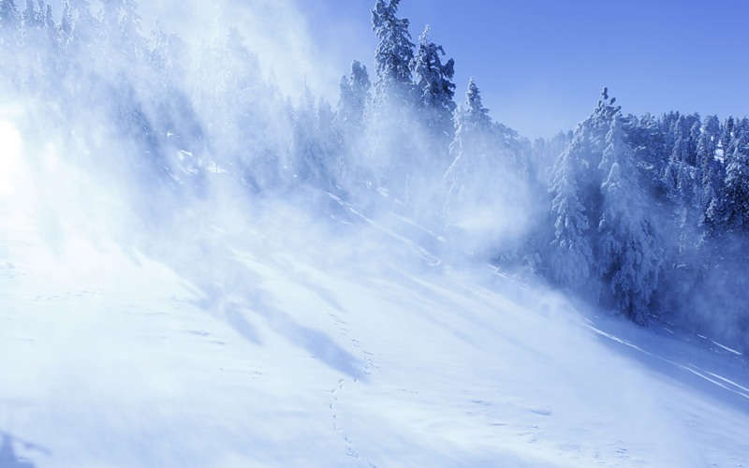

Slide 4
Люди добре топлять печі,
щоб не змерзнути в хатах.
Та здаля вже крок по кроку
йде весна, веселий час.
І, розгніваний, до строку
Лютий геть тіка від нас.
Що ж, ми тільки добрим словом
провести його змогли!
В цьому місяці зимовім
непогано ми жили:
на санках спускались з гірки,
з ковзанами йшли на лід,
в школі з нами вже п’ятірки
подружилися як слід.
Другий місяць зветься Лютий,
а лютує він тому,
що на світі довго бути
не доводиться йому.
Хоче Лютий, щоб на світі
панувала вік зима.
Та поволі сонце гріти
починає крадькома.
Довші дні, коротші ночі,
гульк – уже й струмок тече!
Лютий враз як зарегоче,
знов морозом припече,
та як здійме враз хуртечу
як засипле снігом дах!

Slide 5
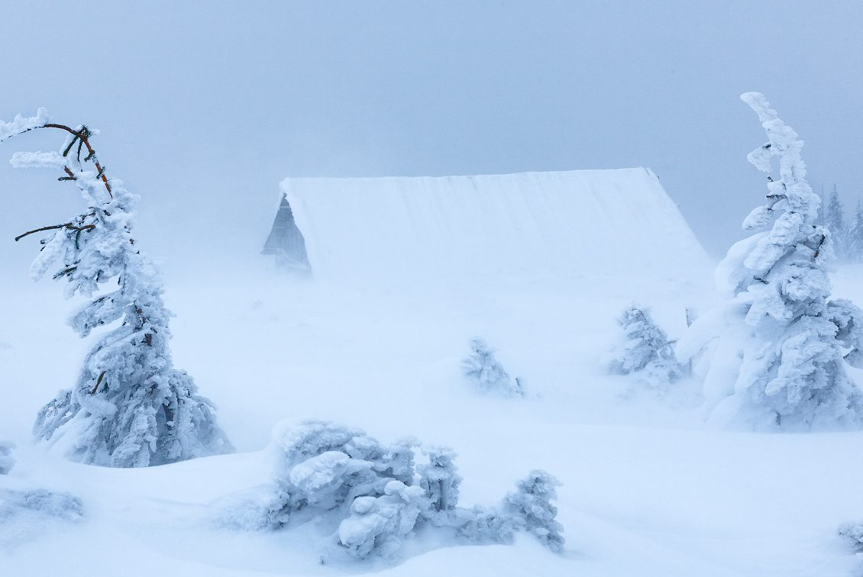

Slide 6
Лютий – місяць дуже лютий
Запитає ,в чому взутий?
Виє хуга-завіюха,
Не пускає без кожуха.
Але сонечко сміється,
Стиха до землі проб’ється,
Хоч частинку, хоч хвилинку,
А погріє її спинку.

Slide 7
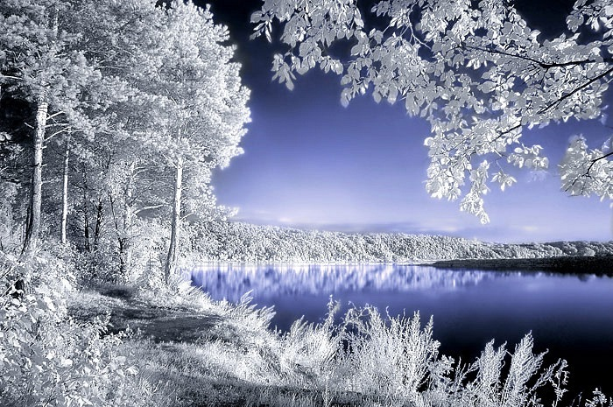

Slide 8
І Вітренко, і Вітрисько –
Вже вони близенько-близько.
Ще до ночі в темнім борі
Вся родина буде в зборі.
Запита родину лютий,
Чи то кожен добре взутий?…
Гей, у танець! – і зі сну
Збудять танцями Весну.
Наталя Забіла
Лютий в гості на гостину
Кличе всю свою родину.
Та родина – не мала,
Суне й суне без числа.
Морозища, морозеньки –
І великі, і маленькі,
Завірюхи капловухі,
І сніжинки-балеринки.

Slide 9
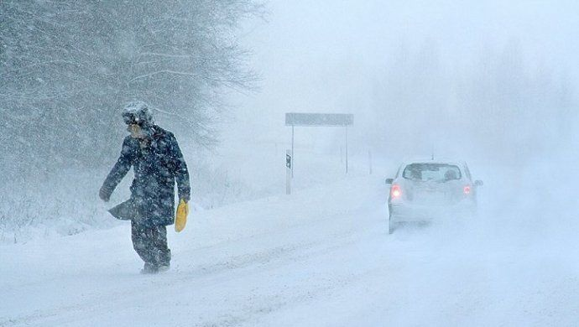

Slide 10
Фізкультхвилинка
У володарки Зими
Трішечки замерзли ми.
Грудень каже: «Пострибай!»
Січень просить: «Присідай!»
Встали — сіли, встали — сіли,
Наше тіло розігріли.
Місяць Лютий нагадав:
Час нам братися до справ.
Сіли, дітки, всі гарненько.
Спинки держимо рівненько.
Книги відкриваємо —
Знання здобуваємо!

Slide 11
Зимові загадки
Із морозом бешкетує,
сніговіями лютує,
бо, напевно, добре знає,
що зима уже минає.

Slide 12
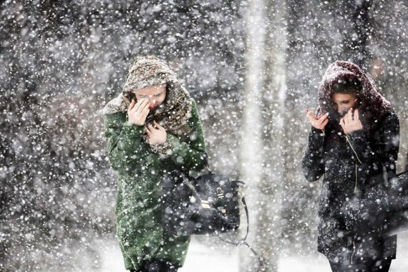
Лютий

Slide 13
Снігом все позамітала,
Ріки в кригу закувала.
Холоднішої нема,
Аніж тітонька…

Slide 14

Зима

Slide 15
Плету хлівець на четверо овець,
А на п’яту окремо.

Slide 16
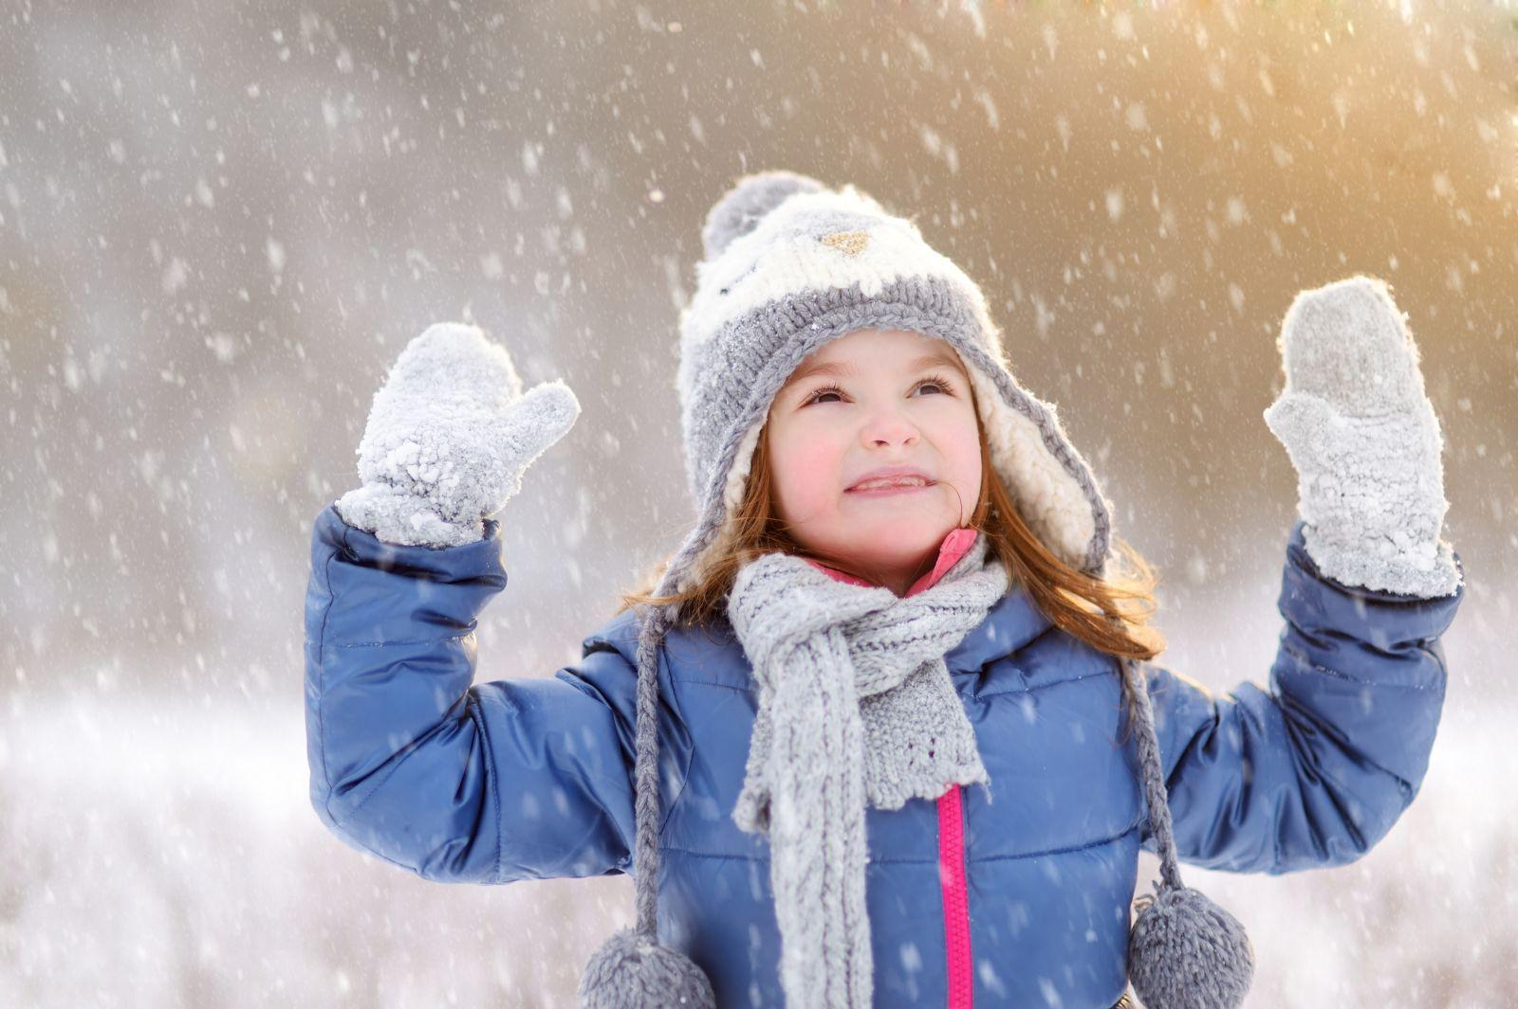
Рукавичка

Slide 17
За селом була вона
Вся блискуча, чарівна,
По слизьких її боках
Їдуть діти в саночках.

Slide 18
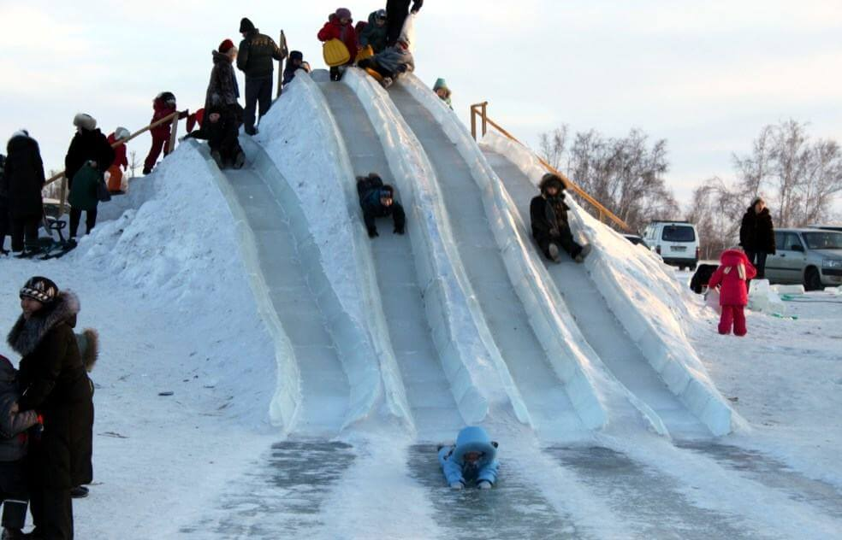
Ковзанка

Slide 19
Він малює на вікні
Гарні квіти крижані,
На дитячих щічках – маки,
З ним узимку дружить всякий.

Slide 20
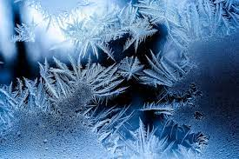
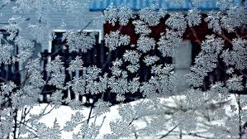
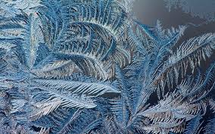
Мороз

Slide 21
Росте вона додолу головою,
Росте вона холодною зимою.
А тільки сонечко засяє –
Вона заплаче й помирає.

Slide 22
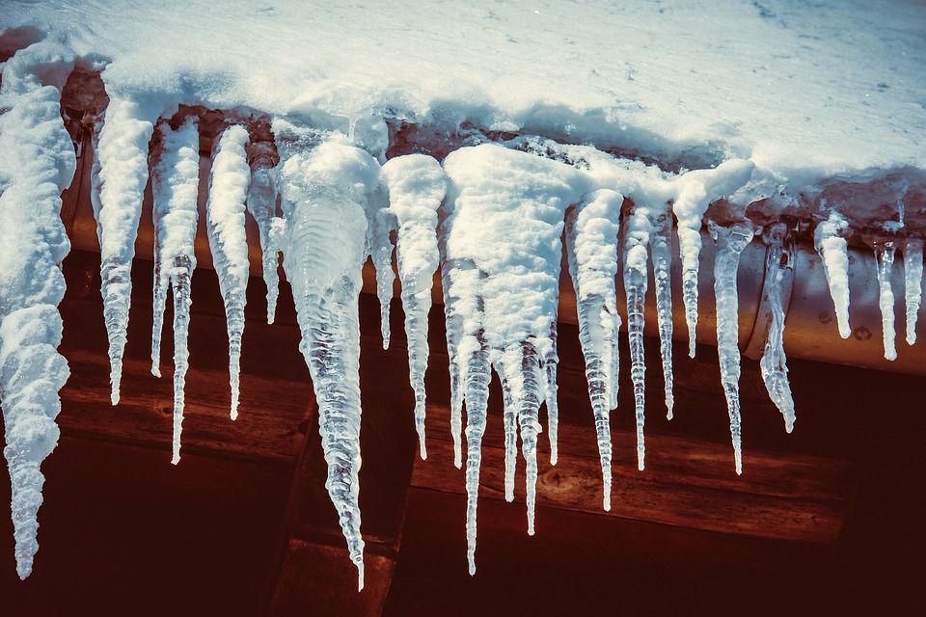
Бурулька

Slide 23
Біла баба між осель
Закрутила карусель.

Slide 24
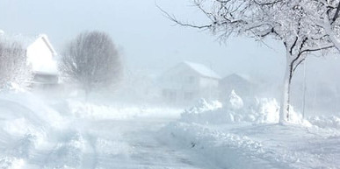
Завірюха

Slide 25
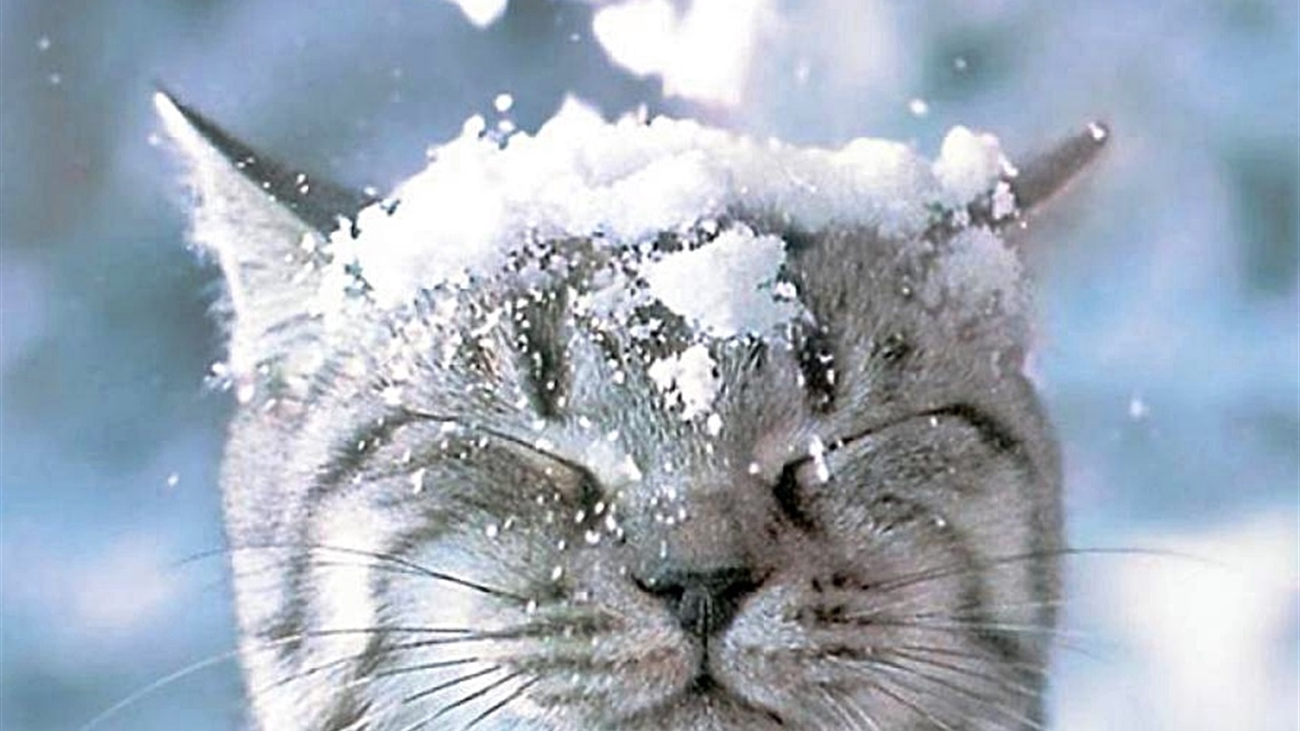
Весно, ми тебе чекаємо!

